Slide 1
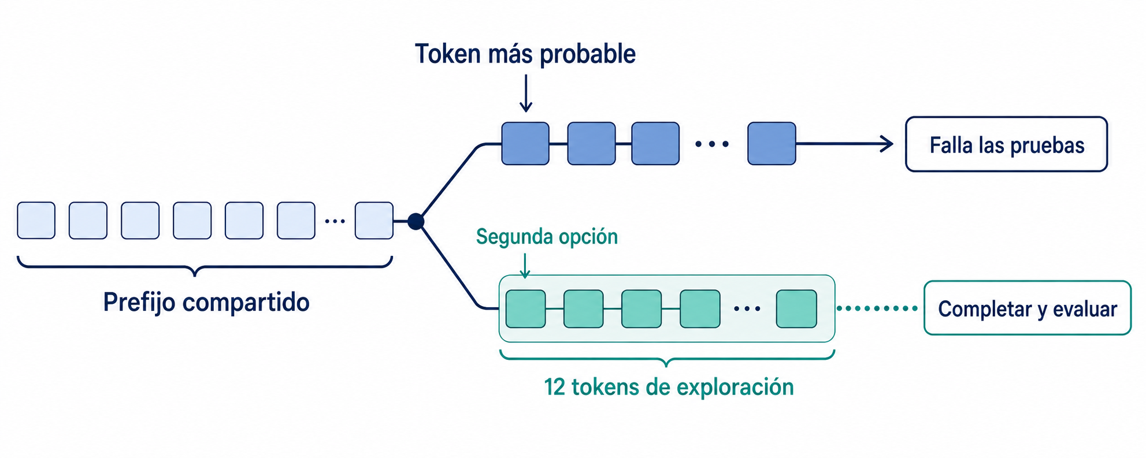
¿Y si elegimos el segundo token?
Conservar el prefijo, cambiar una decisión, continuar.
Esquema del método
Matías Adolfo Koroch
Notes:
Modelo: Qwen/Qwen2.5-Coder-7B-Instruct. Se conserva el prefijo, se fuerza top-2 en una posición y se continúa greedy. Lookahead de 12 tokens incluyendo la decisión forzada. El lookahead sirve para ordenar y no determina éxito. Imagen esquemática generada con la herramienta integrada de imágenes. Fuente: experiments-2.ipynb del usuario y pestaña Metodología de https://docs.google.com/spreadsheets/d/1M5npFrFTIBJVB8QdpX9CXVhdMSO4l4Apd48I37OHDeE/edit

Slide 2
Recuperación en 20 problemas
Generaciones inicialmente fallidas · Hasta 5 ramas completas por problema
El selector semántico supera al azar en esta muestra,
pero empata con entropía y margen.
Tests base de HumanEval. Pendiente: HumanEval+ y costo total.
Notes:
Fuente: pestañas Resumen, Presupuesto y Metodología de https://docs.google.com/spreadsheets/d/1M5npFrFTIBJVB8QdpX9CXVhdMSO4l4Apd48I37OHDeE/edit . Consulta 7 septiembre 2026. 20 problemas fallidos con baseline greedy. Con k=5: semántico 10/20, entropía 10/20, margen 10/20 y aleatorio 6/20. Resultado preliminar, no afirmación de significancia. Con k=1: semántico 5, entropía 8, margen 6, azar 4. No se ejecutó HumanEval+. Igual número de ramas no implica igual costo total. HumanEval/26 excluido por desarrollo.

